Slide 1
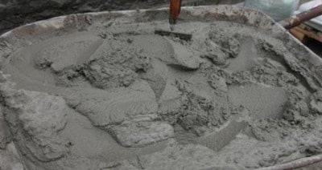
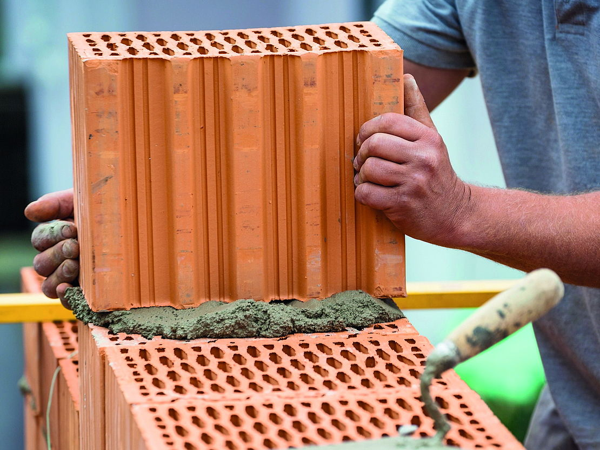
Materialet lidhëse minerale
Janë tepër të domosdoshme në teknikën e ndërtimit
Ndahen në ato ajrore që i qëndrojnë ajrit dhe ato ujorë që i qëndrojnë ujit.
Mjete lidhese mineralike pas perzierjes me uje dhe shtesave, japin mase te bute plastike, qe paraqet horasan ndertimor.
Horasani ndertimor sherben per lidhjen e elementeve ndertimore (tulla, bllok, gure), prej te cileve ndertohet muri, fasha mbrojtese dhe dekorimi.

Slide 2
Mjete lidhese hidraulike
Mjetet lidhese hidraulike kane veti te ngurtesohen ne ajer, nen ndikimin e ujit dhe nen uje.
Keto mjete pas ngurtesimit, jane rezistente ndaj ujit, ndersa ngurtesimi i tyre perbehet prej krijimit te prodhimeve kristalike te cilat jane te patretshme ne uje.
Mjete lidhese hidraulike jane komponime te perbera te oksid kalciumit (CaO) me dioksid siliciumin (SiO₂), oksid aluminiumi (Al₂O₃), oksidet e hekurit (Fe₂O3) dhe me primesa te tjera.

Slide 3
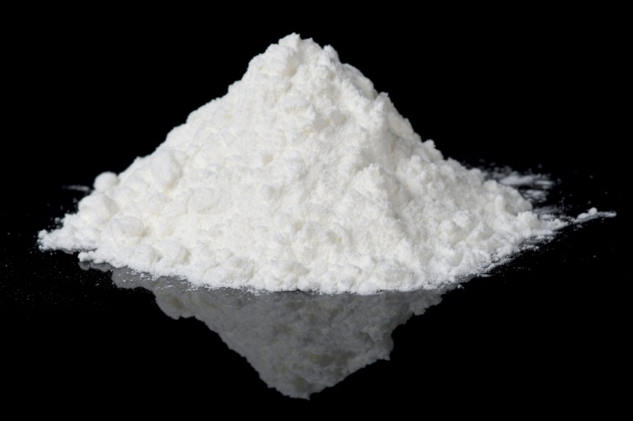
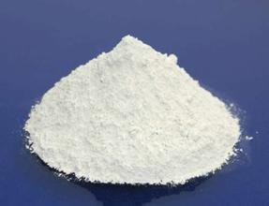
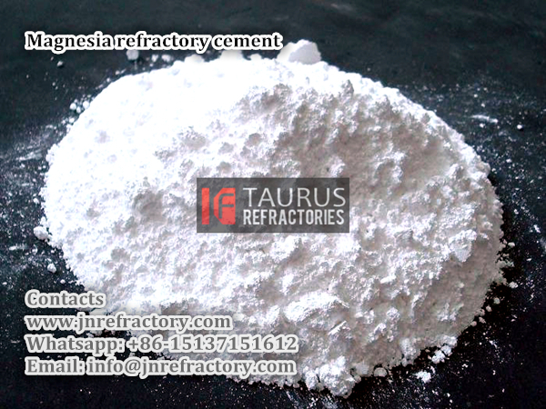
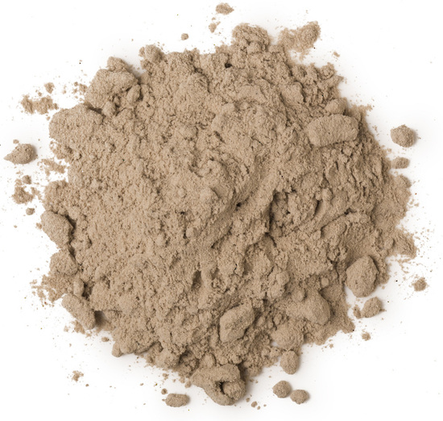
Mjete lidhese ajrore
Mjetet lidhese ajrore ngurtesohen vetem ne ajer dhe nuk jane te qendrueshem ne uje.
Mjete lidhese ajrore me te njohura jane:
Gjipsi gelqerja (e pjekur dhe e dehidruar),
argjili, cimento e magneziumit (sorel),etj

Slide 4
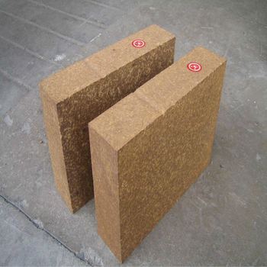
Mjete lidhese zjarrduruese
Mjetet lidhese mineralike zjarrduruese e perfshin argjilen zjarrduruese dhe perzierjen e shamotit.
Keto mjete duhet te kene karakteristika perafersisht te perbashketa si edhe prodhimet zjarrduruese(tullat) me te cilat ndertohen.
Argjila zjarrduruese paraqet materie lidhese me perqindje te vogel i qendron temperatures permbi 1600 ºC.
Argjila me e paster eshte kaolina, e cila shkrihet ne temperature permbi 1800 ºC.
Perdoret ne metalurgji si mjet lidhes zjarrduruese te murosja te furrnaltat dhe furrat e tjera, per perpunimin e shamotit dhe tullave te shamotit ne ndertimtari.
Shamoti – Eshte argjile e pjekur zjarrduruese .
Perdoret!!!

Slide 5
Shamoti paraqet argjile e pjekur zjarrduruese ne temperature prej 1250-1350 ºC,
Gelqerja dhe shuarja e gelqeres
Gelqerja eshte mjet lidhes hidraulik, i cila fitohet me pjekjen e gurit gelqeror me perberje perkatese kimike.
Dallojme gëlqere të pashuar (gelqere e gjalle) dhe gëlqere e shuar.
Gelqerja e gjalle- fitohet me pjekjen e gurit gelqeror me pak elemente (karbonat magnezium, argjila, rera etj.).
Pjekja kryhet ne furra te ndryshme dhe ne menyra te ndryshme.
Gjate pjekjes se gelqeres zhvillohet reaksioni vijues:
CaCO₃ → CaO + CO₂

Slide 6
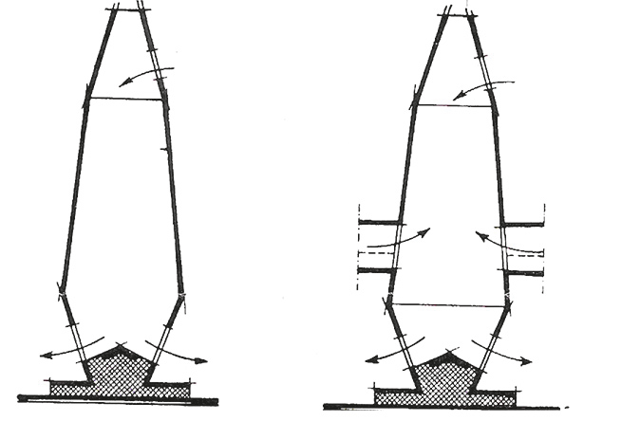
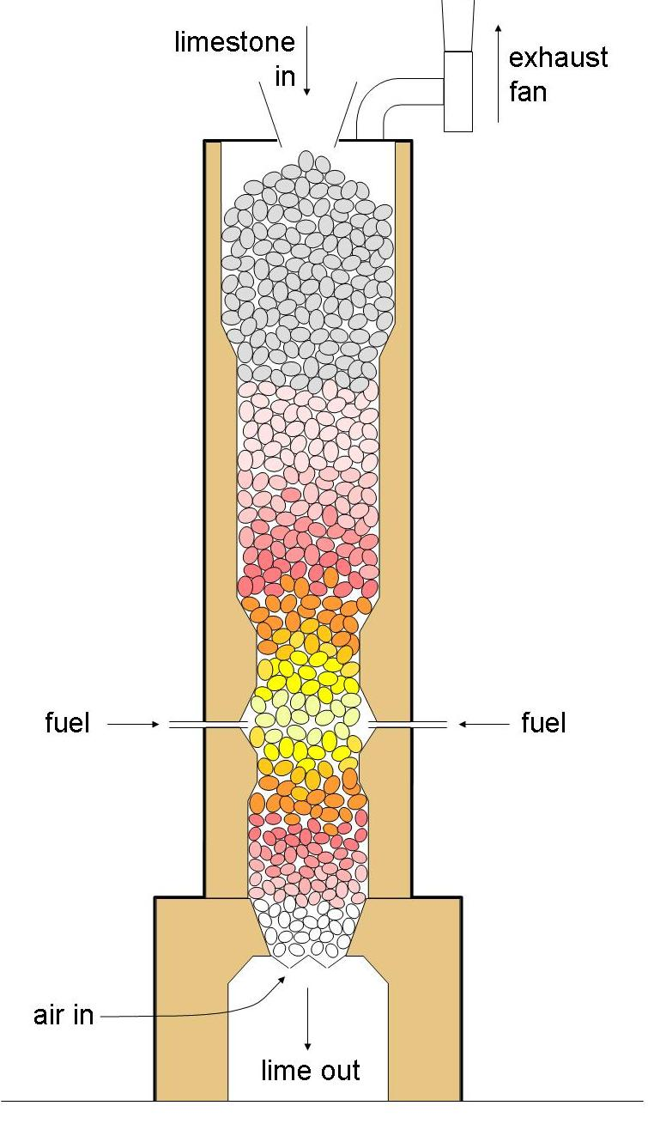

Slide 7
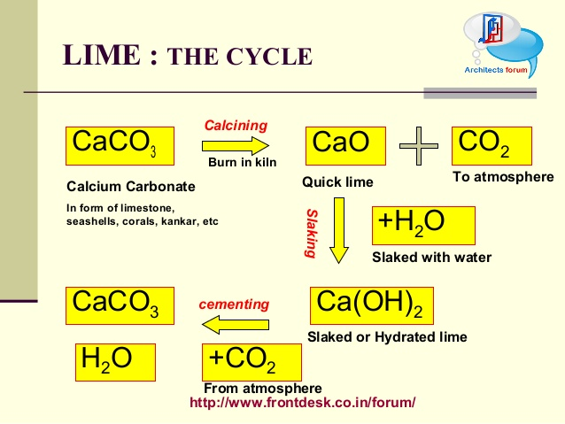

Slide 8
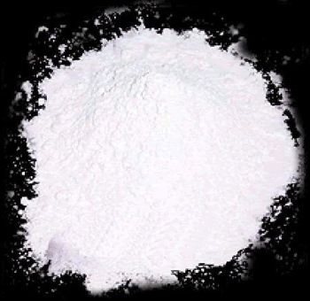
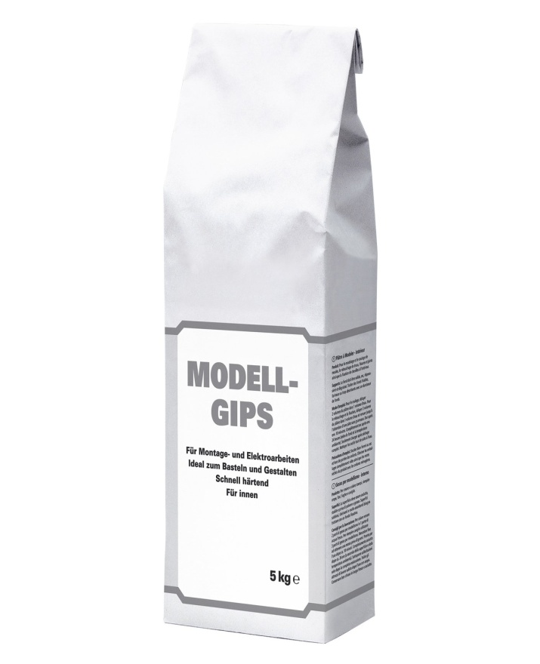
Gelqerja e shuar -sipas perberjes paraqet hidroksid kalciumi Ca(OH)₂.
Fitohet me veprimin e ujit ne gelqeren e gjalle, gjate se ciles behet reaksioni kimik:
CaO + H₂O → Ca(OH)₂
.
Gjipsi-fitohet nga guri i gipsit, perkatesisht dehidratit – CaSO₄ ∙ 2H₂O, me sasi te voglave te reres, gure gelqerore, argjile, okside te magneziumit, okside te hekurit etj.
Pervec dehidratit, ne natyre haset kalcium sulfati – CaSO₄ i pa uje, te cilin rregullisht e percjelle hidratin, por prej tij dallohet per nga ngurtesia

Slide 9
Temperatura e pjekjes sillet prej 110-180 oC, gjate te cilit zhvillohet reaksioni kimik vijues:
CaSO₄ ∙ 2H₂O → CaSO₄ ∙ 0,5H₂O + 1,5H₂O – q
Gipsi sipas perberjes kimike paraqet polihidrat – CaSO4 ∙ 0,5H₂O.
Me perzierjen e gipsit me uje behet lidhja dhe ngurtesimi, gjate te cilit gjysmehidrati kalon ne dihidrat sipas reaksionit kimik vijues:
CaSO₄ ∙ 0,5H₂O + 1,5H₂O → CaSO₄ . 2H₂O + q
Prodhohen llojet vijuese te gipsit: gipsi ndertimor, gipsi modular, gipsi per bazamente, gipsi estrih, cimento anhidriti, albasteri etj.
Gipsi fitohet ashtu qe se pari dehidrati imtesohet prej kokrrave te medha prej 30-60 mm, ndersa pastaj bluhet ne pluhur.
Mielli i lendes se pare piqet, pastaj ftohet, perseri bluhet deri ne imtesie e nevojshme dhe ne fund paketohet.
Kalciti (CaCO3)

Slide 10
Hidratimi dhe ngurtesimi i gjipsit
Hidratimi i gipsit bazohet ne aftesine te pranoje uje te cilin e kishte humbur me pjekjen.
Ngurtesimi, ne esence, praqet ndarjen e gipsit prej tretjes se ngire te CaSO₄.
Procesi i kalimit te polihidratit ne dihidrat eshte ngurtesimi i gipsit dhe kalimi ne suspension ujor ne mase te thate:
CaSO₄ ∙ 1/2 H₂O +3/2H2O→ CaSO₄ ∙ 2H₂O

Slide 11
Çimentoja
Cimentoja eshte mjet lidhes hidraulik i cili me uje formon mase xhelatine, e cila me kohe ngurtesohet.
zbatim me te madh ne ndertimtari ka e ashtuquajtura cimentua portland.
Mjetet lidhese hidraulike dhe kualiteti i cimentos varet para se gjithash prej pjesemarrjes kimike ne
komponentet themelore (Al₂O3) dhe (Fe₂O₃).
Fjala cimento vjen prej fjales latine cementum qe do te thote gur i murit, ndersa portland eshte rajon neAngli.

Slide 12
Llojet e cimentos
Sipas perberjes kimike :
Te gjitha cimentot ndahen ne lloje dhe klasa.
1. Cimentoja silikate
bartesi kryesor i ngurtesimit jane silikatet e kalciumit dhe
2. Cimentoja e aluminiumit, vetite e te cileve dalin prej silikat aluminiumit.
Llojet e cimentos e paraqesin kategorine e cimentove
nga aspekti i perberjes se tyre dhe teknologjia e prodhimit,
Klasa e cimentove i shenon karakteristikat
e tyre mekanike dhe definohen sipas studimeve te karakteristikave mekanike dhe mostrave me vjetersi te percaktuar.
Perfaqesues kryesor nga grupi i cimentove silikat eshte cimentoja portland.

Slide 13
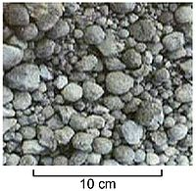
Nga cimentoja e portlandit fitohen lloje te ndryshme te cimentos, me shtesa hidraulike
Ne baze te kesaj, cimentot mund te ndahen ne dy grupe themelore:
1. Cimento mbi bazen e klinkerit portland-cimentos dhe
2. Lloje speciale te cimentos
Cimento mbi bazen e klinker portland-cimentos
Cimento portland – Kjo cimento eshte baze per fitimin e llojeve te tjera te cimentos.
Nuk ka shtesa te tjera, pervec atyre te cilat bejne pjese ne perberjen e klinkerit cimentos dhe shtesave te gipsit I cili eshte i domosdoshem per rregullimin e kohes se lidhjes.
Cimentoja portland shenohet me PCk, ku k paraqet klasen e cimentos.
Klinkeri paraqet granula, gunga ose nyje
me madhesi zakonishte 3 deri 25 mm
të prodhuara si rezultat i sinterimit(pjekjes)
, të grumbulluara se bashku pa i
shkrire deri afer pikes se lengezimit

Slide 14
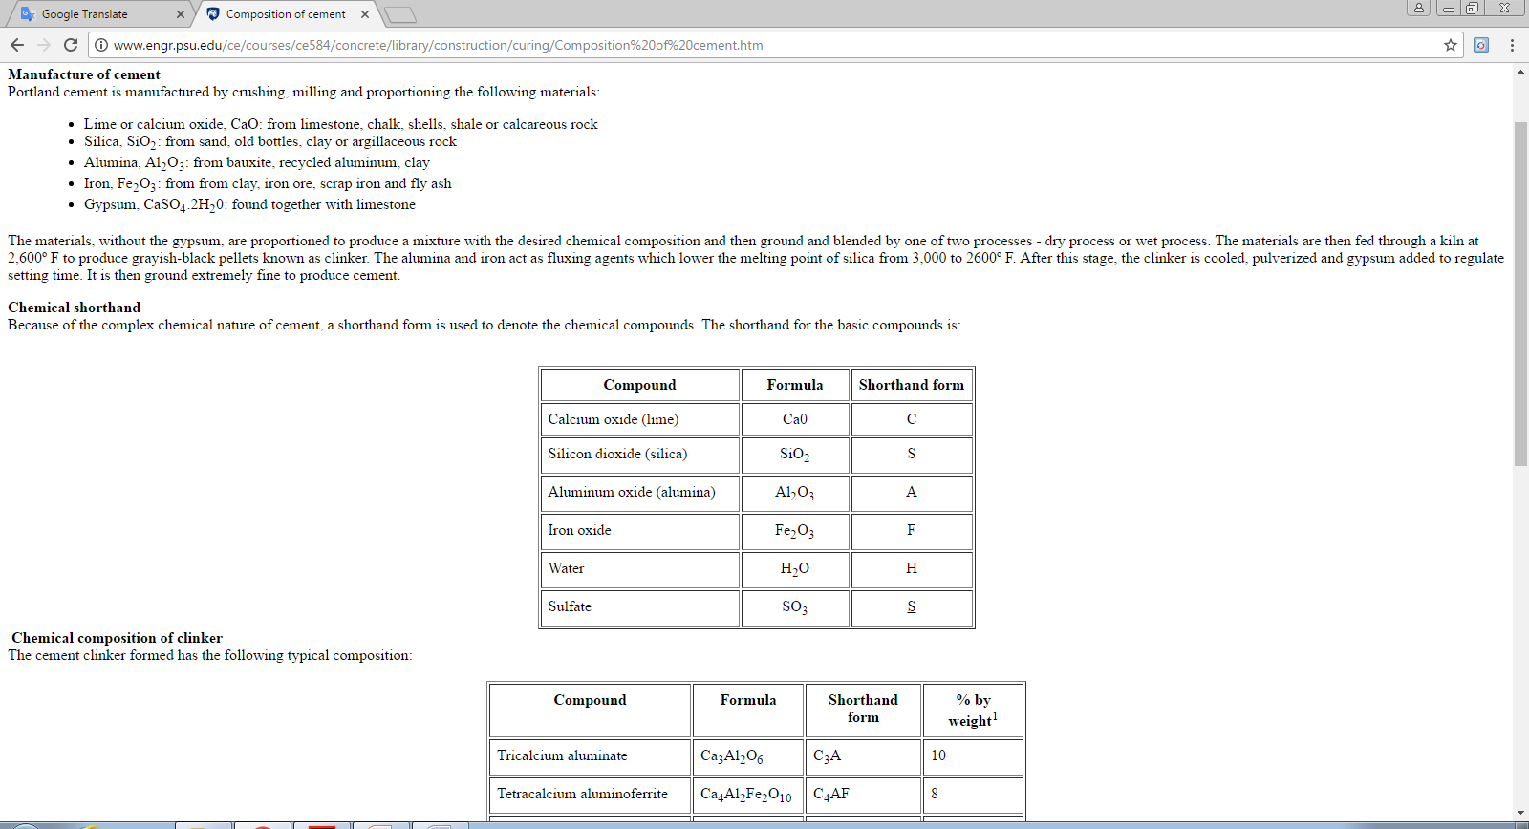
Permbajtja kimike e çimentos

Slide 15
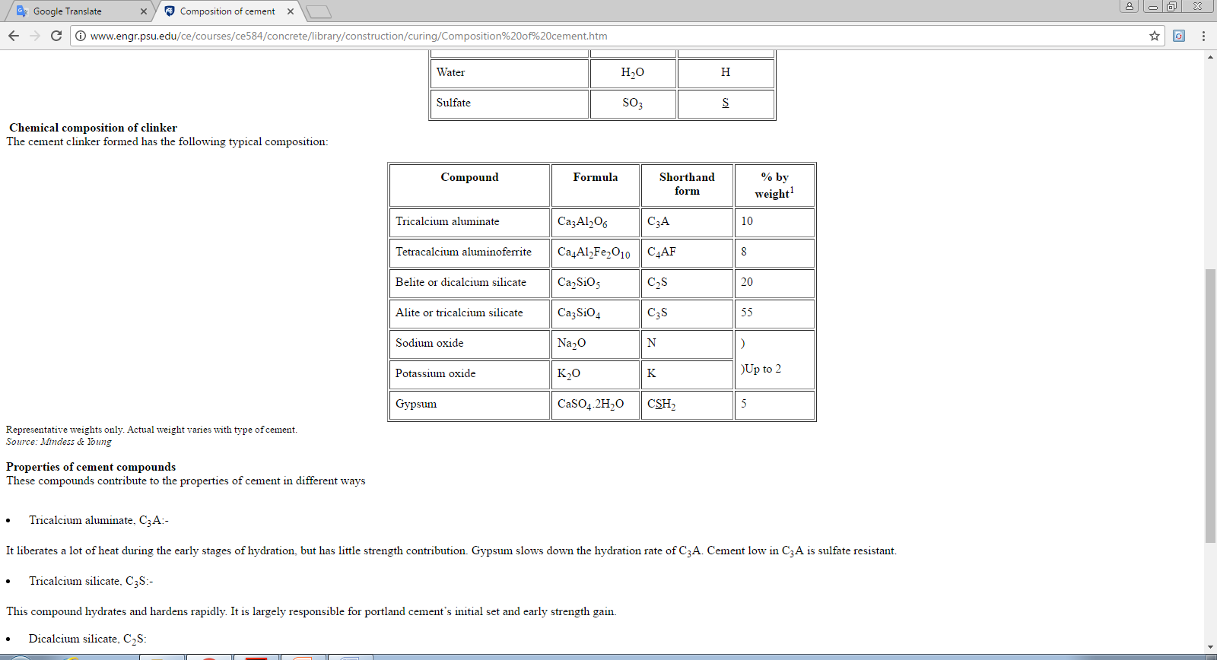
Permbajtja kimike e klinkerit

Slide 16
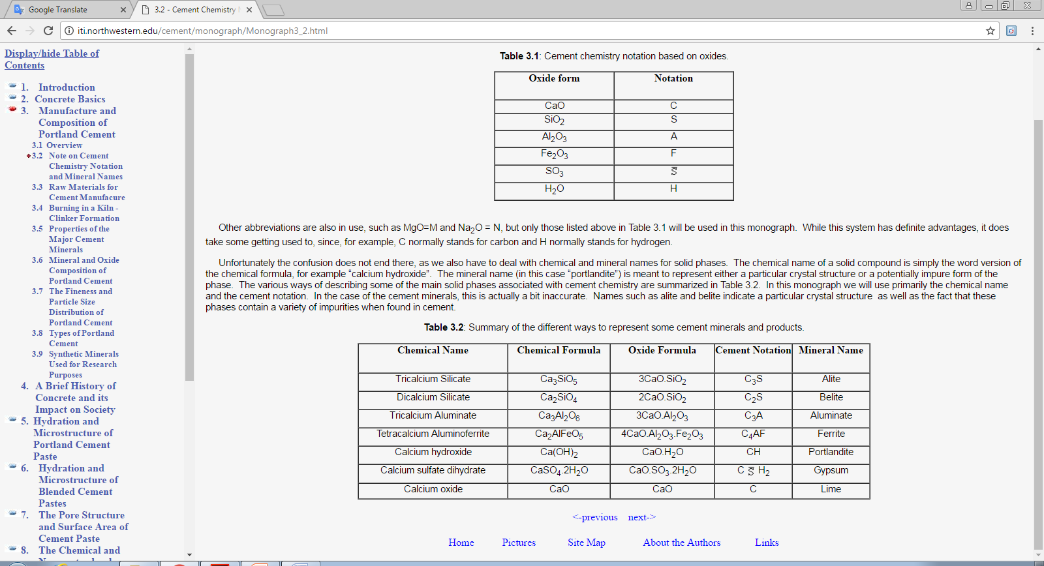
Përmbledhje e mënyrave të ndryshme për të përfaqësuar disa produkte minerale dhe çimento:

Slide 17
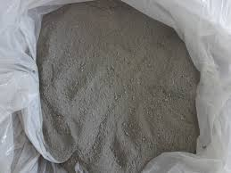
Cimentoja portland me shtesen e zgjyres – Kjo cimento fitohet me bluarjen e klinkerit te portland cimentos, anhidritit (CaSO₄) dhe me se shumti 30 % zgjyre e granuluar nga furrnaltat.
Ne relacion me cimenton e portlandit ka hidratim me te ngadalshem.
Cimentua portland me shtese te zgjyres shenohet ne menyren vijuese:
PCnzk, ku PC – e shenon cimenton portland
n – pjesemarrjen e zgjyres ne % (n ≤ 30);
z – shenon prezencen e zgjyres;
k – klasen.

Slide 18
Cimentoja metalurgjike – Cimentoja metalurgjike -paraqet cimento portland me shtese te zgjyres mbi 30 %.
Kjo cimento eshte e mbeshtetur ne materiet e ndryshme agresive ne raport te cimentos portland.
Cimentoja portland me shtese te zgjyres, eshte i perhershem ne ujera te cilat permbajne klorure, sulfate, alkaleie, por gjithashtu jane te qendrueshem ne ujin e detit.
Shenohen me shenjen Mnzk, ku:
M – shenon cimenton metalurgjike;
n-pjesemarrjen e zgjyres(30<n<85);
z – zgjyra;
k – klasa e cimentos.

Slide 19
Llojet speciale te cimentos
Cimentua aluminatit –
Cimentua aluminat fitohet me pjekjen e perzierjes prej gelqeres dhe boksitit me shtese te dioksid siliciumit dhe oksidit te hekurit.
Pjekja zhvillohet ne fura elektrike speciale, ne temperature prej 1500-1550 ºC.
Klinkeri i fituar i aluminatit bluhet ne elektrofurra, ne temperature
prej 1500-1550 ºC.
Fitimi i klinkerit aluminat bluhet ne pluhur cimentoje.
* CaO dhe Al₂O₃ sillet prej 36-42 %
* FeO dhe Fe₂O₃ sillet rreth 20 %, kurse i
* SiO₂ deri me 4-7 %.
Kjo cimento ka shume hidratim te shpejt. Gjate ketij procesi, zhvillohet reaksioni kimik vijues:
CaO ∙ Al₂O₃ + 10 H₂O → CaO ∙ Al₂O₃ ∙ 10H₂O + q
Komponimi i fituar eshte jo stabile dhe me kohe, i nenshtrohet transformimit, i cili zhvillohet sipas reaksionit vijues:
3(CaO ∙ Al₂O₃ ∙ 10 H₂O) → 3 CaO ∙ Al₂O₃ ∙ 6 H₂O + 2(Al₂O₃ ∙ 3 H₂O) + 18 H₂O
Kjo cimento karakterizohet me ate qe fortesia shume shpejt i zmadhohet, ashtu qe vetem per nje dite arrin fortesine rreth 70 %, e cila i pergjigjet vjetersise prej 28 ditesh.

Slide 20
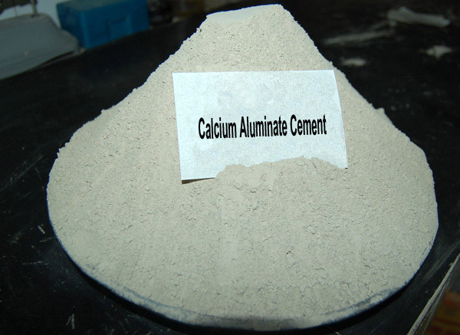
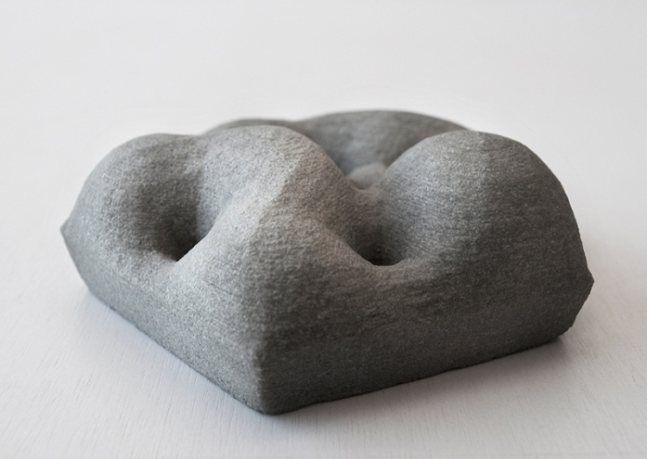
Cimentoja aluminate eshte rezistues ne ujin e detit, ujin sulfat dhe ujin e “bute” (uje i cili permban CO₂).
cimentua ekspansive –
Karakteristik per kete lloj cimentoje eshte ajo qe permban substanca te cilat gjate hidratacionit formojne hidrate ekspansive, te cilat sjellin te ekspansioni (perhapja) e cimentos.
Nuk guxon te perzihet me gelqere, e as me cimenton e
portlandit, sepse ne perzierjen e tille behet lidhja e pershpejtuar dhe deri te zvogelimi i konsiderueshem i fortesise ne relacion me fortesine e cimentos se paster te aluminatit.
Mund te llogariten se ekspansionet prej 15 deri 20 mm gjate vjetersise prej 10 deri me 20 dite ende nuk jane te demshme per strukturen e gurit te cimentos ne beton.
Pas vjetersise se caktuar te betonit, e pergatitur prej cimentos se ekspansionit, ekspansioni nderpritet, kurse me tej sillet si beton i zakonshem.

Slide 21
cimento supersulfate –
Ky lloj i cimentos fitohet me bluarjen e zgjyres se granuluar (80-85 %), te anhidritit – CaSO₄ (10-15 %) dhe klinkerit te portland cimentos (deri me 5 %).
Karakterizohet me imtesi te madhe te bluarjes dhe hidratim nxehtesie shume te ulet.
Edhe ky lloj i cimentos kerkon sasi me te madhe te ujit per hidratim ne raport me cimentot ne baze te klinkerit te cimentos portland.
Cimentoja supersulfate eshte rezistente ndaj veprimit te sulfateve, ujit te detit, vajit te lirit, fenoleve, tretjes se holluar te acideve organike etj.

Slide 22
Prodhimi i cimentos portland
Tere procesi i prodhimit te cimentos se portlandit mund te ndahet ne tri operacione:
* përgatitja e lendeve te para
*pjekja e lendeve te para deri te temperatura e sinterimit
*bluarja e klinkerit te fituar.
Pergatitja e lendeve te para- thermimi i lendedve te para dhe bluarja e tyre
Procedura e lagur e pergatitjes se lendeve te para –kryhet sitja e tyre, gjate se ciles pas sitjes se argjiles, ajo perzihet me 40 % te ujit.
Qulli i fituar i argjiles se bashku me gurin gelqeror te situr dhe te bluar ne mullinje- kullohet vendoset ne bazene me perziers per homogjeizim
Keshtu masa e pergatitur dergohet ne pjekje ne furrat e rotacionit ose vertikale te pusetes.

Slide 23
Procedura e thatë e përgatitjes së lëndës së parë- pas fazes se tharjes brumi i gelqeres dhe argjiles vendoset ne bunkeret e posacem.
Mielli ne bunkere dozohet ne relacionin sakte te definuar dhe ne kete
menyre fitohet mielli i paperpunuar, i cili vendoset ne silos te posacem.
Prej ketyre siloseve mielli dergohet ne njomje, me shtimin 10-20 % uje.
Keshtu e pergatitur mielli i lendes se pare dergohet ne pjekje ne
furrat e rrotacionit.
Pjekja e lëndës së parë
Pavaresisht prej menyres se pergatitjes te lendeve te para, pjekja kryhet deri ne temperature te sinterizimit, prej 1300-1500 oC.
Ne kete zone 20-30 % e materialit kalon ne gjendje agregate te lenget, gjate se ciles oksidet e kalciumit, aluminiumit, hekurit dhe siliciumit bashkohen duke ndertuar komponime te nderlikuara kimike. Ketu fi tohen kokrra te cilat quhen klinker cimentoje portland.
Pas pjekjes, klinkeri, pa marre parasysh se me cilen procedure eshte fituar, dergohet ne ftohje. Klinkeri ftohet shume shpejt.
Ftohja e ngadalshme nuk jep cimento me kualitet te larte.

Slide 24
.
Mulliri i cimentos

Slide 25
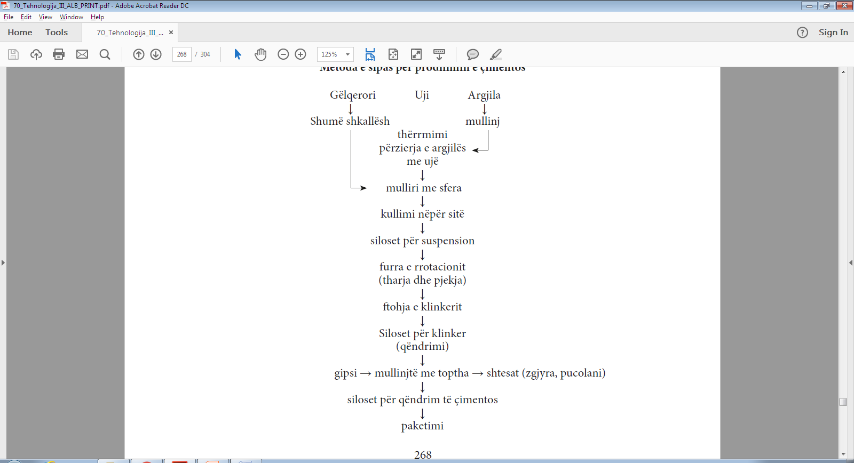
Prodhimi i çimentos sipas metodes se lenget:

Slide 26
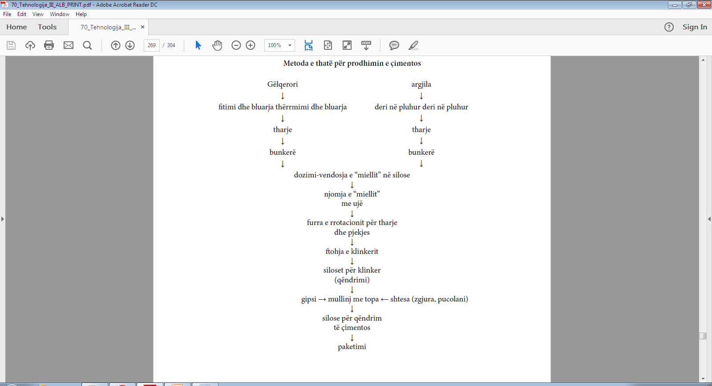
Prodhimi i çimentos sipas metodes se thatë:

